Slide 1
Zelfevaluatie palliatieve zorg
Vier fases van de Zelfevaluatie
Startpresentatie voor zorgorganisaties die aan de slag gaan met de Zelfevaluatie, desgewenst tevens te gebruiken als levend document tijdens de uitvoering van de Zelfevaluatie
14 maart 2024

Slide 2
Inhoud presentatie
Doel en doelgroep presentatie
Aanleiding en doel Zelfevaluatie
De vier fases van de Zelfevaluatie
Tijdspad & globale tijdsinschatting
De vier fases uitgewerkt
Bijlage: acht essenties Kwaliteitskader palliatieve zorg

Slide 3
Doel en doelgroep presentatie
Doelgroep Zorgorganisaties die zijn gestart met Zelfevaluatie palliatieve zorg
Doel
Inspireren en informeren
Desgewenst sheets aanpassen naar eigen setting; dit kan bijvoorbeeld per fase, als levend document, waarbij elke keer de terugkoppeling en reflectie worden toegevoegd

Slide 4
Aanleiding en doel Zelfevaluatie
Aanleiding Invullen door organisatie Doel Zelfevaluatie
Inzicht krijgen in waar naam organisatie op dit moment staat op het gebied van palliatieve zorg​
Beeld krijgen over waar verbetering mogelijk is op het gebied van palliatieve zorg​
Mogelijkheid om met andere zorgorganisaties op netwerkniveau bevindingen uit te wisselen en van elkaar te leren
Doel organisatie Invullen door organisatie

Slide 5
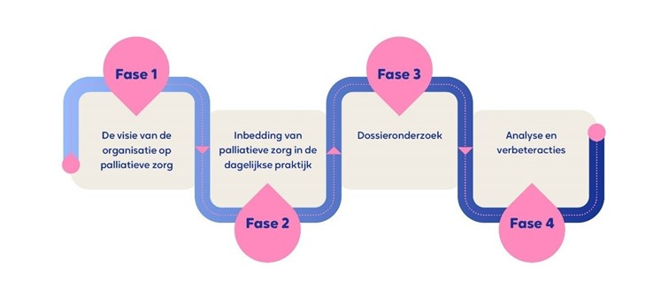
Vier fases Zelfevaluatie

Slide 6
Zelfevaluatie vier fases
Visie op palliatieve zorg​
Uitvoering door projectgroep​
Terugkoppeling en ruimte voor reflectie tijdens Kick-off met werkgroep ​
Palliatieve zorg in de praktijk​
Uitvoering door werkgroep​
Bespreken en conclusies vastleggen​
Dossieronderzoek ​
Uitvoering door deel van de werkgroep ​
Analyse en verbeteracties
Uitvoering door projectgroep en werkgroep samen

Slide 7
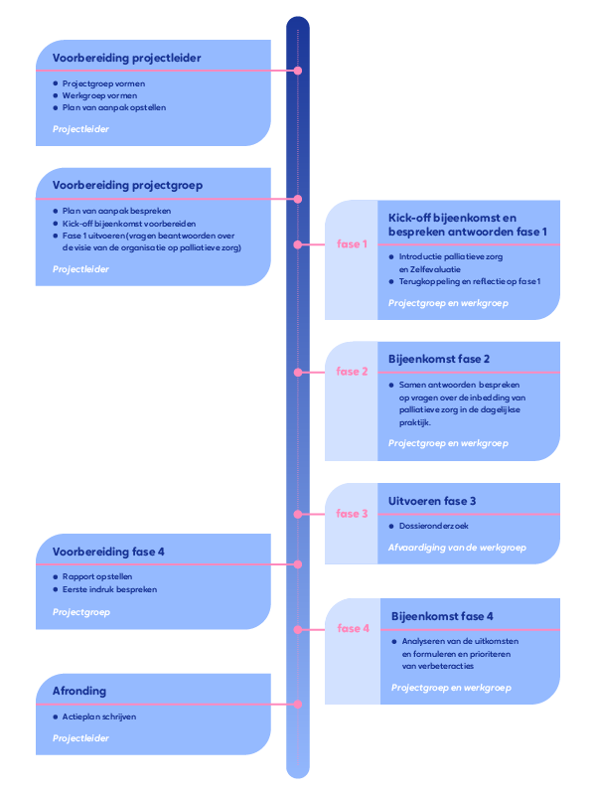
Tijdspad
Voorbeeld verloop Zelfevaluatie
Afhankelijk van aantal factoren zoals grootte organisatie, gekozen aanpak
Zelfevaluatie duurt meestal drie maanden t/m oplevering actieplan
Uit evaluatie onder deelnemende organisaties blijkt dat gemiddeld tussen de 20 en 50 uur aan de Zelfevaluatie wordt besteed.
​

Slide 8
Een globale tijdsinschatting
Voorbereiding:
Projectleider: 8 uur
Projectgroep: 4 uur
Uitvoering:
Projectleider: 5 uur
Projectgroep: 5 uur
Werkgroep: ongeveer 3 uur voor bijeenkomsten
Meestal voert een afvaardiging van de werkgroep het dossieronderzoek uit. Voor het eerste dossier kun je uitgaan van één à twee uur afhankelijk van de kennis en kunde van de dossieronderzoekers. Na het eerste dossier kun je ongeveer 5 dossiers per 2 uur behandelen. In het geval van 20 dossiers is de inschatting dat dit ongeveer 10 uur kost.
Analyse, verbeterplan en afronding:
Projectleider: 7,5 uur
Projectgroep: 5 uur
Werkgroep: 2,5 uur

Slide 9
FASE 1 - Visie op palliatieve zorg
Terugkoppeling door projectleider en reflectie door werkgroep

Slide 10
Resultaten FASE 1 - Visie op palliatieve zorg
Terugkoppeling door projectleider​
​
Structuur organisatie​
Visie en beleid ten aanzien van palliatieve zorg, inclusief​
Perspectief patiënten en naasten​
Evenwichtige zorgverleners​
Stimulering vanuit de organisatie ​
​
Reflectie door werkgroep

Slide 11
Resultaten FASE 1 - Deskundigheid
‘Ik wil goede kwaliteit van zorg ontvangen, verleend door deskundige en evenwichtige zorgverleners’​
​
Terugkoppeling door projectleider​
Generalistisch niveau​
Specialistisch niveau​
Vrijwilligers​
​
Reflectie door werkgroep

Slide 12
Resultaten FASE 1 - Netwerk palliatieve zorg
’Ik wil, indien nodig, kunnen beschikken over passende extra ondersteuning en diensten’
​
Terugkoppeling door projectleider​
​
Reflectie door werkgroep

Slide 13
FASE 2 - Palliatieve zorg in de praktijk
Bespreken in werkgroep

Slide 14
Markering
1. Wat betekent het begrip markering volgens werkgroep?​
2. Hoe verloopt de markering van palliatieve fase in organisatie? ​
- Laatste jaar​
- Van ziektegerichte naar symptoomgerichte palliatie ​
- De stervensfase​
3. Wat verwacht u in zorgdossiers te vinden omtrent markering en op welke plaats(en)?​
4. Welke markeringsinstrumenten gebruikt u?​
Welke vervolgstappen worden n.a.v. markering van laatste levensjaar bij een patiënt ondernomen?​
Welke vervolgstappen worden n.a.v. markering van stervensfase bij een patiënt ondernomen?​
Door wie (functies/disciplines) worden de verschillende stappen (signaleren, markeren, bespreken met patiënt en naasten) genomen?

Slide 15
Gezamenlijke besluitvorming
Wat houdt begrip gezamenlijke besluitvorming in volgens werkgroep? ​
Worden keuzes voor zorg door patiënt en naasten samen met zorgverlener gemaakt en zijn deze afgestemd op persoonlijke situatie en realiseerbare waarden, wensen en behoeften?​
Krijgen patiënt en/of naasten informatie over verschillende keuzemogelijkheden, mogelijke consequenties en bijbehorende onzekerheden en verantwoordelijkheden? ​
Krijgen patiënt en naasten uitleg over moment situatie en mogelijkheid om in gezamenlijkheid te beslissen en waar nodig het individueel zorgplan aan te passen?

Slide 16
Proactieve zorgplanning
Wat houdt begrip proactieve zorgplanning in volgens werkgroep? ​
Op welke momenten in ziekteproces vindt proactieve zorgplanning plaats? ​ ​
Zijn werkafspraken aanwezig over welke zorgverlener aandacht besteed aan proactieve zorgplanning? ​ ​
Welke medewerkers voeren de gesprekken over proactieve zorgplanning? ​ ​
Welke onderwerpen worden met patiënt en naasten besproken ten aanzien van levenseinde?

Slide 17
Symptoomlast op vier dimensies
Is kennis aanwezig binnen organisatie m.b.t. vier dimensies (fysiek, psychisch, sociaal en spiritueel)?​
Worden in individueel zorgplan waarden, wensen en behoeften van patiënt op alle vier dimensies vastgelegd en gekoppeld aan nog te behalen doelen?​ ​
Worden actuele en te verwachten problemen op alle vier dimensies structureel besproken tijdens het Multi Disciplinair Overleg?​ ​
Worden in individueel zorgplan actuele en te verwachten problemen, te nemen acties en geplande evaluatiemomenten op alle vier dimensies vastgelegd en wordt individueel zorgplan waar nodig herzien of bijgesteld (volgens de methodiek palliatief redeneren)?​ ​
Wordt structureel aandacht en ondersteuning gegeven aan naasten?

Slide 18
Symptoomlast vier dimensies
6. Wordt gebruik gemaakt van landelijke richtlijnen palliatieve zorg bij behandeling van symptoomlast op
vier dimensies?​
6a. Zo ja, welke richtlijnen worden gebruikt? ​
6b. Zo ja, op welke wijze worden de richtlijnen gebruikt?​
6c. Zo ja, wie gebruikt de richtlijnen? ​
​
Wordt gebruik gemaakt van meetinstrumenten in palliatieve zorg?​
Worden bij complexe situaties in palliatieve fase andere disciplines binnen organisatie geconsulteerd?​
8a. Zo ja, welke andere disciplines worden geconsulteerd? ​
8b. Zo ja, worden uitkomsten van consultatie geborgd in zorgplan?​
8c. Zo nee, waarom niet?​
​
9. Wordt door medewerkers in organisatie gebruik gemaakt van deze consultatiefunctie?

Slide 19
Coördinatie en continuïteit
Wat verstaat werkgroep onder centrale zorgverlener? ​
Heeft elke patiënt in palliatieve fase een centrale zorgverlener?
​2a. Zo ja, hoe wordt bepaald wie centrale zorgverlener is?​ 2b. Zo ja, zijn afspraken aanwezig met patiënt en naasten over hoe, waarvoor en wanneer hij centrale zorgverlener bereikt?​ 2c. Zo ja, hoe worden betrokken zorgverleners geïnformeerd over wie centrale zorgverlener is van patiënt? ​
Wat verstaat uw organisatie onder multidisciplinair overleg? ​
Zijn uitkomsten van deze overleggen terug te vinden voor alle betrokken zorgverleners? ​
5. Wordt individueel zorgplan aangepast op basis van de uitkomsten van dit overleg?

Slide 20
Individueel Zorgplan
Wie beheert individueel zorgplan en is verantwoordelijk voor actueel houden en bijstellen?​
Is individueel zorgplan elektronisch voor alle betrokkenen, inclusief de patiënt, beschikbaar?
2a. Zo nee, is een papieren exemplaar aanwezig bij patiënt?​
2b. Zo nee, op welke manier houden de verschillende betrokkenen elkaar op de hoogte van actuele situatie en afspraken?

Slide 21
Evenwichtige zorgverleners
1. In hoeverre is ruimte voor reflectie bij zorgverleners en aandacht voor hun persoonlijke balans?​
2. In hoeverre of op welke wijze faciliteert organisatie ‘zorg voor zorgenden’?

Slide 22
FASE 3 - Dossieronderzoek

Slide 23
FASE 3 - Dossieronderzoek
Uitvoering door beperkte groep medewerkers die goed bekend zijn met patiëntendossier
Per team, afdeling of locatie minimaal 5 dossiers Dit betekent: - Ziekenhuis met 4 deelnemende afdelingen → 20 dossiers - Hospice → 5 dossiers - VVT-organisatie met 3 verpleeghuisafdelingen en 2 wijkteams → 25 dossiers

Slide 24
FASE 4 – Analyse en verbeteracties

Slide 25
FASE 4 – Analyse en verbeteracties
Genereren rapport uit Exata N.a.v. invoeren fases 1 t/m 3 in Exata
Analyse en actieplan Rapport geeft onder uitkomsten aantal invulvelden: - Conclusie successen en oorzaken - Conclusie knelpunten en oorzaken - Concrete verbetervoorstellen korte termijn - Concrete verbetervoorstellen lange termijn
Analysebijeenkomst Projectgroep en werkgroep: - Uitkomsten per onderwerp bespreken - Gezamenlijke conclusies successen en knelpunten formuleren - Concrete verbetervoorstellen korte en lange termijn formuleren

Slide 26
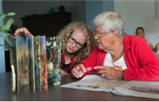
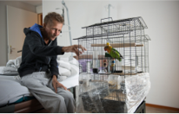
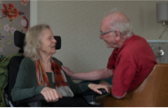
Bijlage: acht essenties Kwaliteitskader Palliatieve Zorg

Slide 27
Palliatieve zorg
Palliatieve zorg is zorg die de kwaliteit van het leven verbetert ​van patiënten en hun naasten die te maken hebben met een ​levensbedreigende aandoening of kwetsbaarheid,​
​
door het voorkomen en verlichten van lijden, door middel van vroegtijdige signalering en zorgvuldige beoordeling en behandeling van problemen van fysieke, psychische, sociale en spirituele aard. ​
​
Gedurende het beloop van de ziekte of kwetsbaarheid ​
heeft palliatieve zorg oog voor het behoud van autonomie, ​
toegang tot informatie en keuzemogelijkheden.
Palliaweb: Wat is palliatieve zorg​
​
Kwaliteitskader palliatieve zorg, domein 1. Kernwaarden en principes

Slide 28
Acht essenties Kwaliteitskader palliatieve zorg
Markering​
Gezamenlijke besluitvorming​
Proactieve zorgplanning​
Individueel zorgplan ​
Coördinatie en continuïteit​
Deskundigheid​
Effectieve communicatie​
Persoonlijke balans

Slide 29
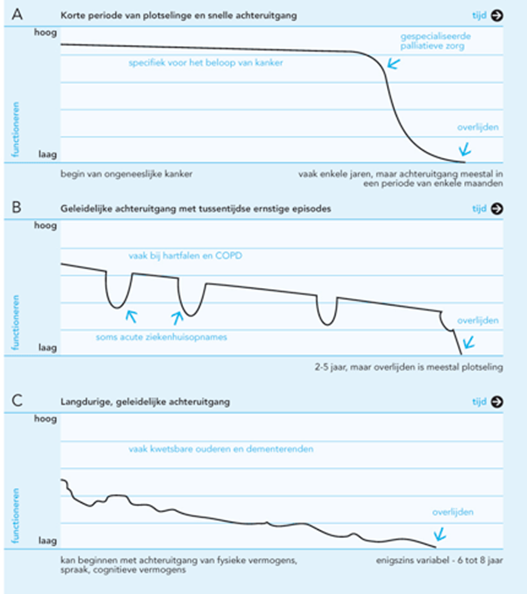
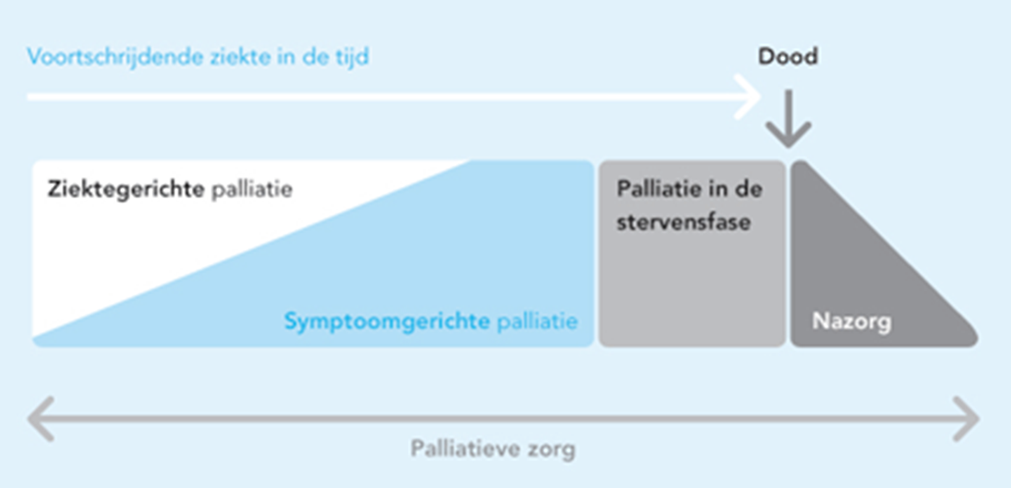
1. Markering
​‘Ik wil dat de juiste zorgverleners op het juiste moment
op de hoogte zijn van mijn waarden, wensen en behoeften’
Animatie Markering palliatieve fase

Slide 30
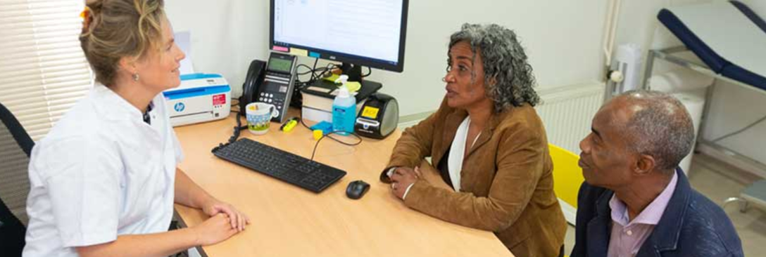
2. Gezamenlijke besluitvorming en 7. Effectieve communicatie
‘Ik wil zo lang mogelijk betrokken worden bij - en regie hebben over - belangrijke beslissingen m.b.t. mijn ziekte en zorg’
Effectieve communicatie, attitude en informatie - uitwisseling zijn essentiële voorwaarden die de patiënt en naasten in staat stellen samen met de zorgverlener keuzes te maken voor zorg die is afgestemd op de persoonlijke situatie en op realiseerbare waarden, wensen en behoeften
Effectieve communicatie op basis van goede informatie is het startpunt van de gezamenlijke besluitvorming en proactieve zorgplanning. Voorbereiding op gesprekken door patiënt en arts helpen daarbij.
Voor patiënten en naasten: Praten over de laatste levensfase

Slide 31
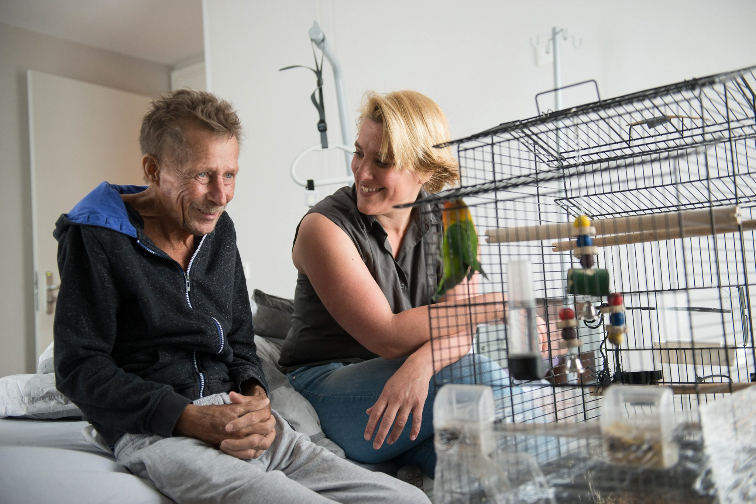
3. Proactieve zorgplanning en 4. Individueel zorgplan (IZP)
‘Ik wil dat de juiste zorgverleners op het juiste moment op de hoogte zijn van mijn waarden, wensen en behoeften’​
​
Voor zorgverleners: Themapagina proactieve zorgplanning​
Animatie Wat is proactieve zorgplanning?​
Landelijke richtlijn proactieve zorgplanning​
Gesprekskaart proactieve zorgplanning​
Formulier uniform vastleggen proactieve zorgplanning​
​
Voor patiënten en naasten: overpalliatievezorg.nl ​
Wensen vastleggen​
Wel of niet behandelen?​
Wel of niet reanimeren? ​
Jouw lijf, jouw leven ​
Praten over de laatste levensfase met je (huis)arts

Slide 32
5. Coördinatie en continuïteit
‘Ik wil kunnen sterven op mijn plek van voorkeur met voor mij passende zorg’​
​
​
Rondom de patiënt en diens naasten wordt een persoonlijk en dynamisch team van zorgverleners gevormd dat op ieder moment beschikbaar is. ​
​
Dit team werkt interdisciplinair samen, volgens protocollen, richtlijnen en zorgpaden, op basis van het individueel zorgplan, met de centrale zorgverlener als verbindende schakel.​
​
Beschikbare voorzieningen en expertise worden daadwerkelijk benut en ingeschakeld. ​
​
Noodzakelijke transfers dienen naadloos te verlopen. ​
​
Waar nodig worden vrijwilligers ingezet.

Slide 33
6. Deskundigheid
‘Ik wil goede kwaliteit van zorg ontvangen, verleend door deskundige en evenwichtige zorgverleners’
Alle zorgverleners in Nederland worden in staat geacht generalistische palliatieve zorg te bieden aan patiënten en hun naasten, dat wil zeggen:
Vaardig en inhoudelijk deskundig ten aanzien van de vier dimensies in de palliatieve zorg (fysiek, psychisch, sociaal en spiritueel), gezamenlijke besluitvorming en proactieve zorgplanning.
Heeft kennis genomen van belangrijke aspecten van zorg, zoals organisatie, stervensfase, verlies en rouw, cultuur en ethiek en recht.
Vraagt indien nodig specialistische ondersteuning.
In palliatieve zorg gespecialiseerde zorgverleners hebben een erkende opleiding palliatieve zorg, ervaring en vaardigheden. Hiermee kunnen zij voldoen aan de multidimensionale behoeften van de patiënt en diens naasten.
Tevens zijn ze bereid en in staat om interdisciplinair samen te werken in teamverband (1^{e lijn}, 2e lijn of transmuraal).

Slide 34
8. Evenwichtige zorgverleners
‘Ik wil goede kwaliteit van zorg ontvangen, verleend door deskundige en evenwichtige zorgverleners’​
​
Kennissynthese de evenwichtige zorgverlener​
​
CURA is een instrument om gestructureerd stil te staan bij je twijfels rondom ‘goede zorg’

